Slide 1


MANAJEMEN PEMULIHAN
Pelatihan Dasar Manajemen Bencana
Badan Pengembangan Sumber Daya Manusia Daerah Provinsi Sumatera Selatan
Tahun 2026

Slide 2





Perkenalan
Nama : R. Theodora Eva Y. A, M.Si (Han)
Temtala : Bandung 10 Juli 1976
Status : Menikah
Alamat : Komp. Sekneg Blok C Iii No 9 Pinang Tangerang
Kontak : +62 8118171976
Pendidikan : S2 Manajemen Bencana
Pengalaman :
2005 – 2008 Staf Dpk Bakornas PB
2008 – 2012 Staf Pusdiklat PB
2012 – 2018 Kasubid Kurikulum, Pusdiklat PB
2018 – 2019 Widyaiswara Ahli Muda, Pusdiklat PB
2019 – 2022 Kepala Bidang Penyelenggaraan Diklat
2022 – 2023 Kepala Biadng Program dan Evaluasi
2023 – 2025 Kepala Bidang Penyelenggaraan Diklat
2025 – sekarang Analis Pengembangan Kompetensi ASN Ahli Madya

Slide 3


Pelatihan ini membekali peserta dengan pengetahuan tentang manajemen pemulihan bencana sesuai aturan yang berlaku.
$
DESKRIPSI SINGKAT
Notes:
Give them those things in a clear, easily understandable way…

Slide 4


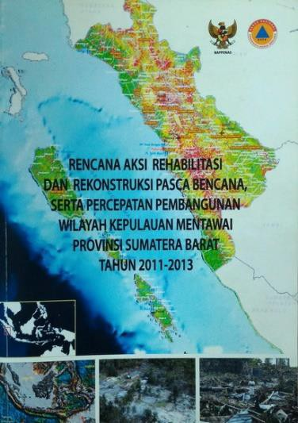

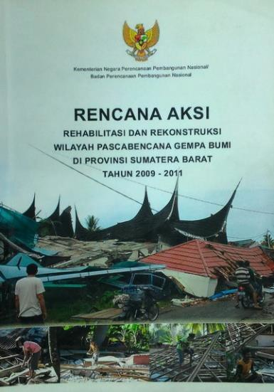



Pokok Bahasan :
Regulasi Dan Kebijakan RR
Pengkajian Kebutuhan Pascabencana (Jitupasna)
Rencana Rehabilitasi Dan Rekonstruksi Pascabencana (R3P)

Slide 5


1
REGULASI DAN KEBIJAKAN Rehabilitasi Rekonstruksi

Slide 6


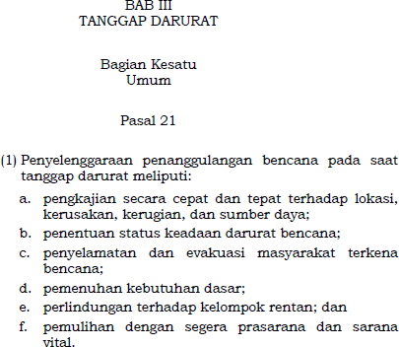
Regulasi dan Kebijakan RR
UU No. 24/2007 tentang Penanggulangan Bencana “Bencana adalah Peristiwa
atau rangkaian peristiwa yang mengancam dan mengganggu kehidupan dan penghidupan masyarakat yang disebabkan, baik faktor alam, non alam maupun manusia, sehingga menyebabkan timbulnya korban jiwa, kerusakan lingkungan, kerugian harta benda dan dampak psikologis”.
PP 21 Tahun 2008 tentang Penanggulangan Bencana
Pasal 57 & Pasal 75
Untuk mempercepat pemulihan kehidupan masyarakat pada wilayah pascabencana, pemerintah daerah menetapkan prioritas dari kegiatan rehabilitasi dan rekosntruksi......
Lalu, pada tahap apa sudah dapat dilakukan perhitungan kerusakan dan kerugian?
Pada Saat Tanggap Darurat
Penetapan prioritas sebagaimana dimaksud pada ayat 2 didasarkan pada analisis kerusakan dan kerugian akibat bencana.
Pemerintah dan/atau pemerintah daerah sebagaimana dimaksud pada ayat (1) menyusun rencana rehabilitasi/rekonstruksi yang didasarkan pada analisis kerusakan dan kerugian akibat bencana sebagaimana dimaksud dalam Pasal 56 ayat (3) dengan memperhatikan aspirasi masyarakat.
Pascabencana: Rehabilitasi
dan Rekonstruksi

Slide 7

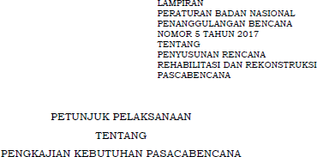
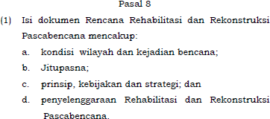
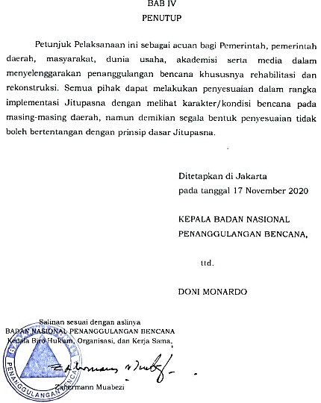
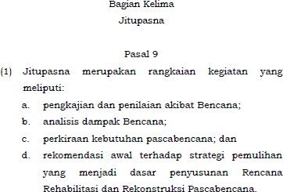
Regulasi dan Kebijakan RR

Slide 8

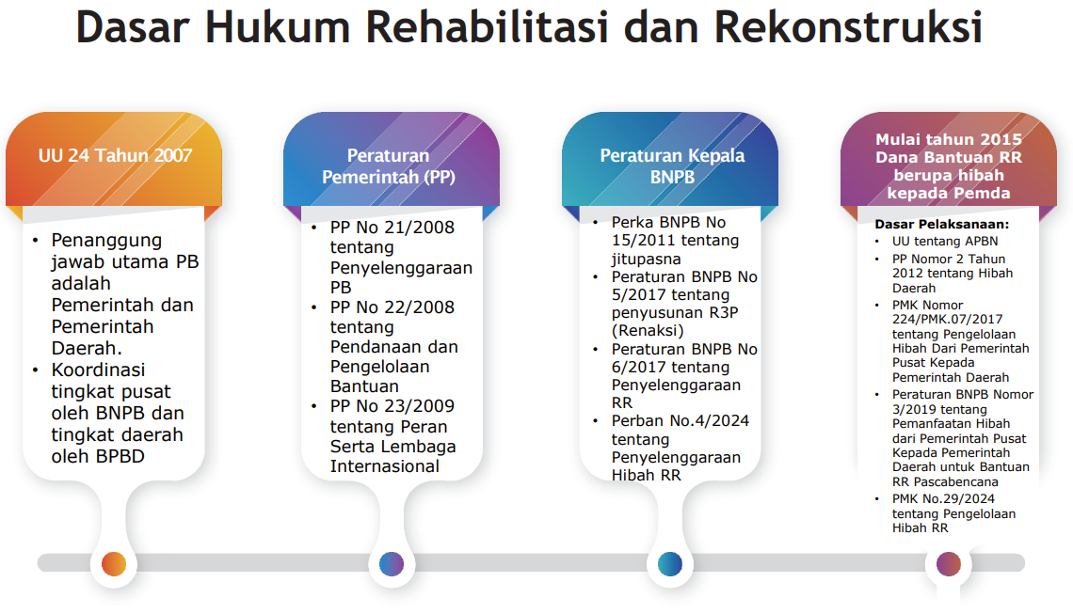

Slide 9
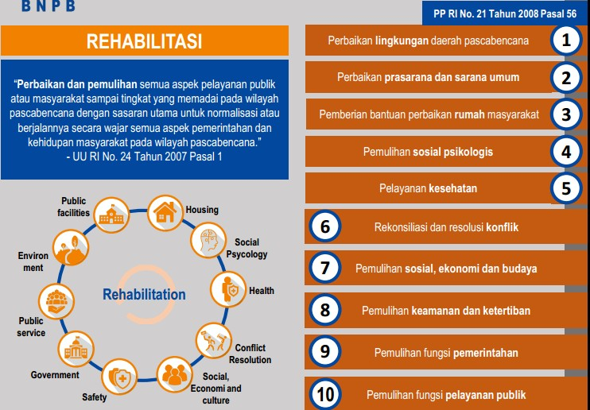
PENGERTIAN REHABILITASI
Notes:
Normalisasi/ berjalannya secara wajar berbagai aspek pemerintahan dan kehidupan masyarakat seperti pada kondisi sebelum terjadinya bencana

Slide 10
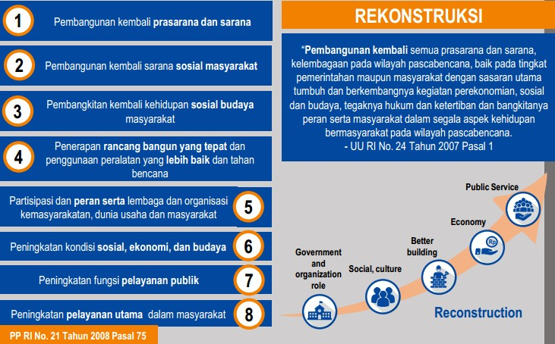
PENGERTIAN REKONSTRUKSI
Notes:
Tumbuh kembangnya kegiatan ekonomi, sosial dan budaya, tegaknya hukum dan ketertiban serta bangkitnya peran serta masyarakat dalam segala aspek kehidupan.

Slide 11


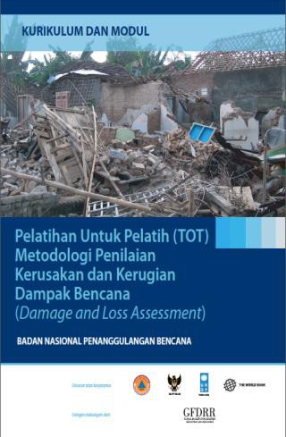
EVOLUSI METODOLOGI
-JITUPASNA-
Stage 1
Stage 2
Stage 3
Stage 4
Metodologi pertama dikembangkan pada 1970 oleh ECLAC
Diadaptasikan untuk penggunaan global oleh WORLD BANK dan dikenal dengan nama DaLA (Damage and Losses)
Metode DaLA diperkuat oleh UNDP melalui pendekatan analisis sosial dan ekonomi serta dampak terhadap manusia, yang dikenal dengan nama HRNA (Human Recovery Needs Asessment)
Pendekatan
JITUPASNA
menggabungkan konten, efek, dampak dan strategi pemulihan daerah
/wilayah
pascabencana.
Peraturan BNPB No. 05 Tahun 2017
Jitupasna
Pengkajian kebutuhan pascabencana adalah suatu rangkaian kegiatan penilaian AKIBAT, analisis DAMPAK serta perkiraan KEBUTUHAN, yang menjadi dasar bagi penyusunan Rencana Rehabilitasi dan Rekonstruksi Pascabencana (R3P)

Slide 12
DEFINISI
Rencana Rehabilitasi dan Rekonstruksi Pascabencana (R3P) adalah dokumen perencanaan yang disusun secara bersama antara Badan Nasional Penanggulangan Bencana/Badan Penanggulangan Bencana Daerah bersama kementerian/lembaga, perangkat daerah serta pemangku kepentingan lainnya berdasarkan atas pengkajian kebutuhan pascabencana untuk periode waktu tertentu.
Pengkajian Kebutuhan Pascabencana yang selanjutnya disebut Jitupasna adalah suatu rangkaian kegiatan pengkajian dan penilaian akibat, analisis dampak, perkiraan kebutuhan, dan rekomendasi awal terhadap strategi pemulihan yang menjadi dasar penyusunan Rencana Rehabilitasi dan Rekonstruksi Pascabencana.

Slide 13
KEDUDUKAN R3P
Acuan penyelenggaraan rehabilitasi dan rekonstruksi pascabencana berdasarkan kewenangan dan tanggung jawab pemerintah, pemerintah daerah, masyarakat dan dunia usaha.
Dokumen perencanaan yang diintegrasikan dengan Rencana Pembangunan Jangka Menengah Nasional atau Rencana Pembangunan Jangka Menengah Daerah provinsi dan kabupaten/kota wilayah terdampak bencana.
Dokumen perencanaan yang diintegrasikan dengan rencana kerja Pemerintah dan/atau
pemerintah daerah serta perencanaan pembangunan sektor terkait.
Acuan untuk penganggaran yang bersumber dari Anggaran Pendapatan dan Belanja Negara, Anggaran Pendapatan dan Belanja Daerah, dan Hibah.
HUBUNGAN JITUPASNA & R3P
Hasil Jitupasna merupakan bahan masukan utama dalam penyusunan Rencana Rehabilitasi dan Rekonstruksi Pascabencana.

Slide 14
PENERAPAN KESETARAAN GENDER, DISABILITAS DAN INKLUSI SOSIAL (GENDER EQUALITY, DISABILITY & SOCIAL INCLUSION - GEDSI) DALAM REHABILITASI DAN REKONSTRUKSI PASCABENCANA
Konteks Umum: Ketimpangan serta marginalisasi berdasarkan gender, disabilitas, etnisitas atau asal usul dipengaruhi, dan memengaruhi kehidupan privat dan publik. Pemerintah dan penyelenggara pelayanan dasar memiliki tanggung jawab dan peluang untuk meningkatkan kesetaraan dan menegakkan hak-hak masyarakat yang
paling rentan. Pelayanan dasar tersebut salah satunya ialah kebencanaan.
Kesetaraan gender diterapkan sejak melakukan pendataan, konsultasi publik, dan
merancang kebutuhan RR, serta pengawasan dan evaluasi.
Kelompok disabilitas perlu dilibatkan untuk pendataan, diberikan perhatian dalam kebutuhan RR, serta melakukan pengawasan dan evaluasi.
Inklusi sosial (bukan eksklusif) dalam keseluruhan proses penyusunan Jitupasna dan R3P, penyelenggaraan RR, serta pengawasan dan evaluasi dengan pendekatan inklusi pada berbagai sektor.

Slide 15


JITUPASNA
R3P
Kebijakan dan Strategi Pemulihan:
Pembiayaan, Pelaksanaan
Hasil akhir:
Kebutuhan, Kewenangan
JITUPASNA
R3P

Slide 16
2
PENGKAJIAN KEBUTUHAN PASCABENCANA
(JITUPASNA)

Slide 17
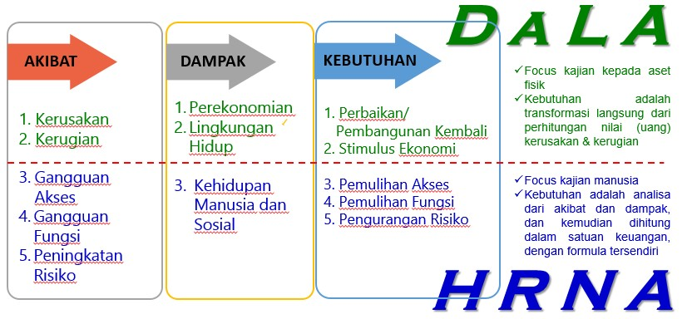




Alur Jitupasna
Ruang Lingkup Jitupasna
SEKTOR | SUB SEKTOR
PERUMAHAN | Rumah dan Prasarana Lingkungan
INFRASTRUKTUR | Transportasi (Darat, Air, Udara); Sumber Daya Air (Tanggul Sungai, Irigasi, Drainase, Bendung, Bendungan, Embung, Sabo); Air & Sanitasi; Postel; Energi (Listrik, Minyak & Gas).
EKONOMI | Pertanian, Perkebunan, Peternakan, Perikanan, Pertambangan, Perindustrian, Perdagangan, , Koperasi/UMKM, Pariwisata.
SOSIAL | Kesehatan, Pendidikan, Agama, Budaya, Lembaga Sosial.
LINTAS SEKTOR | Pemerintahan, Keamanan, Ketertiban, Keuangan/Perbankan, Lingkungan Hidup, Pengurangan Risiko Bencana.
Prinsip Dasar Jitupasna
Berbasis pemenuhan
kebutuhan dasar
Partisipatif
Pendekatan pengurangan risiko bencana
Akuntabel dan transparan

Slide 18
ALUR JITUPASNA
PENILAIAN AKIBAT
BENCANA
PERKIRAAN
KEBUTUHAN
Kerusakan
Kerugian
Gangguan Akses
Gangguan Fungsi
Peningkatan Risiko
Perbaikan/Pembangunan
Stimulus Ekonomi
Pemulihan Akses
Pemulihan Fungsi
Pengurangan Risiko
ANALISIS DAMPAK
BENCANA
Rencana Rehabilitasi dan Rekonstruksi Pascabencana (R3P)
Perekonomian
Kehidupan Manusia & Sosial
Lingkungan
Hidup
BENCANA
PROGRAM PEMULIHAN PASCA BENCANA

Slide 19





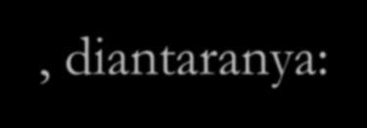






















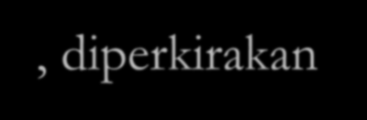





AKIBAT BENCANA
Kerusakan
Perubahan bentuk fisik secara total atau parsial dan kehilangan fungsi dari aset fisik permukiman termasuk sarana dan prasarana
Terjadi saat bencana atau segera setelah bencana
Dihitung dalam unit fisik, kemudian diperkirakan nilai kerusakannya dalam nilai uang
Kerugian
Perubahan arus ekonomi yang timbul akibat
kerusakan sarana dan prasarana, diantaranya:
  Biaya operasional yang meningkat
  Pendapatan yang hilang atau tidak jadi didapatkan
  Pengeluaran yang harus dikeluarkan akibat bencana (penyediaan fasilitas hunian sementara, pembersihan puing dll)
    Terjadi setelah bencana dan berlangsung selama periode yang relatif panjang , diperkirakan sejak waktu terjadinya bencana sampai dengan pulih
    Dihitung dalam nilai uang

Slide 20
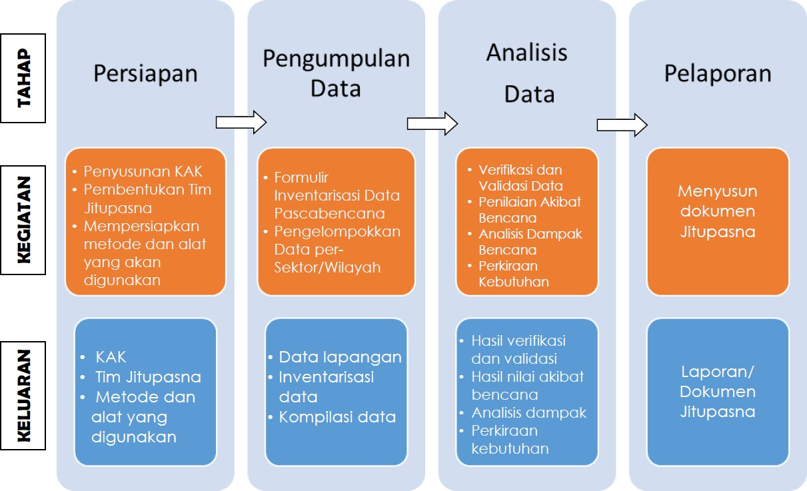
TAHAPAN PENYUSUNAN LAPORAN JITUPASNA

Slide 21
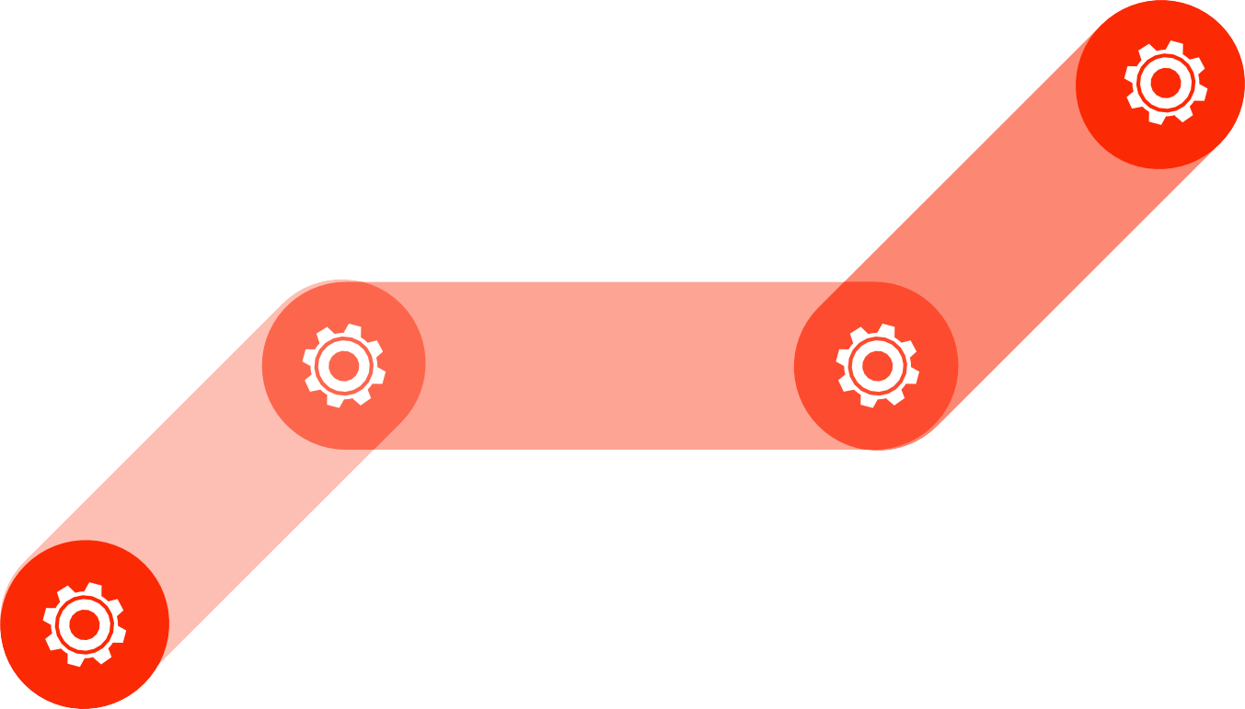
Pelaksanaan JITU Pasna
Dilakukan melalui 4 tahapan utama yaitu, persiapan, pengumpulan data, analisis data dan pelaporan.
Pelaporan
Dokumen Jitu Pasna
Inventarisasi Data Bencana Pengelompokan Data (sektor/wilayah)
Pengumpulan Data
Verifikasi dan Validasi Penilaian Akibat Bencana Analisis Dampak Bencana Perkiraan Kebutuhan
Analisis Data
Penyusunan KAK Pembentukan Tim
Jitu Pasna
Persiapan

Slide 22
Persiapan
Penyusunan Kerangka Acuan Kerja
No | Komponen | Uraian
1 | Latar belakang | Mencantumkan landasan hukum dan menjelaskan gambaran umum tentang kejadian bencana, kondisi terpapar dan upaya yang sedang atau telah dilakukan.
2 | Kegiatan yang Dilaksanakan | Menjelaskan kegiatan apa yang akan dilaksanakan dan batasan kegiatan.
3 | Maksud dan tujuan | Menjelaskan mengapa (why) kegiatan harus dilaksanakan dan berisikan hasil akhir yang diharapkan dari suatu kegiatan (bersifat kualitatif) serta manfaat (outcome) kegiatan.
4 | Indikator keluaran dan keluaran | Menjelaskan indikator keluaran berupa target yang dicapai (bersifat kualitatif) dan keluaran (output) yang terukur dalam suatu kegiatan (bersifat kuantitatif).
5 | Cara pelaksanaan kegiatan | Memuat metode dan tahapan kegiatan.
6 | Tenpat pelakdsanaan kegiatan | Menjelaskan Lokasi kegiatan.
7 | Pelaksanaan kegiatan | Susunan tim Jitupasna.
8 | Jadwal kegiatan | Memuat durasi dan kapan kegiatan dilaksanakan.
9 | Anggaran | Sumber dan total pembiayaan

Slide 23

Pembentukan Tim
Disesuaikan dengan cakupan wilayah bencana, waktu dan sumber daya. Semakin luas cakupan wilayah dan dampak bencana
nya, semakin banyak sumber daya yang dilibatkan untuk memperpendek waktu.
A. Koordinator
Tugas dan tanggung jawab koordinator:
Memberikan arahan dalam seluruh proses kegiatan Jitupasna;
Mengkoordinir dan mensupervisi seluruh kegiatan Jitupasna;
Melaporkan hasil Jitupasna.
Koordinator adalah Kepala Pelaksana BPBD atau pejabat yang ditunjuk Sekretaris Daerah, serta dapat di bantu oleh satu orang atau lebih wakil koordinator tergantung pada cakupan wilayah terdampak bencana.
B. Tim Pengumpul Data
Tugas dan tanggung jawab pengumpul data:
Mengumpulkan data pascabencana;
Menyerahkan data yang telah diklasifikasikan sesuai sektor/wilayah;
Bertanggung jawab terhadap kebenaran dan kelengkapan data; Kualifikasi anggota tim pengumpul data diutamakan berlatar belakang pendidikan minimal setingkat SLTA.

Slide 24
Pengumpulan Data
Pengumpulan data dilakukan oleh enumerator dengan membawa Formulir Inventarisasi Data Pascabencana (Lampiran 2) yang diisi secara langsung selanjutnya dikumpulkan berdasarkan sektor/wilayah terpapar
Dalam pengumpulan data perlu mempertimbangkan ruang lingkup atau batasan yang dibutuhkan k
arena terkait dengan efektifitas (keterbatasan waktu), efisiensi (keterbatasan sumber daya) serta an ggaran. Pengumpulan data dilakukan dengan cara:
  Kajian literatur;
  Observasi/survey;
  Wawancara rumah tangga;
  Wawancara mendalam (indepth interview);
  Diskusi kelompok terfokus (focus group discussion).
Penggunaan metode sensus atau sampling dalam pengumpulan data pascabencana harus mempert imbangkan cakupan wilayah, keterbatasan waktu, sumberdaya serta anggaran dengan tetap melihat aspek validitas, reliabilitas dan akuntabilitas.

Slide 25
Metode Pengumpulan Data
Komponen | Jenis Data | Metode Pengumpulan Data | Hasil
Kerusakan | Kuantitatif | Inventarisasi-Verifikasi | Angka
Kerugian | Kuantitatif | Inventarisasi-Verifikasi | Angka
Gangguan Akses | Kuantitatif & Kualitatif | Survei dan diskusi kelompok terfokus | Angka, Kebijakan dan prioritas
Gangguan Proses | Kuantitatif & Kualitatif | Survei dan diskusi kelompok terfokus | Angka, Kebijakan dan prioritas
Peningkatan Risiko | Kuantitatif & Kualitatif | Survei dan diskusi kelompok terfokus | Angka, Kebijakan dan prioritas

Slide 26
DATA SEKUNDER
Kerusakan dan Kerugian | Akses, Fungsi dan Risiko
Data Jumlah dan tipologi : Rumah Jalan Sekolah Pos kesehatan Tempat ibadah Bangunan warisan budaya, dll. | Data Demografi : Orang/individu (Penduduk) Rumah tangga Komunitas / Kelembagaan Sosial Organisasi/unit usaha Unit pemerintahan daerah Gender
Data Produksi/Konsumsi: Konsumsi/Produksi komoditas pertanian Konsumsi/Produksi komoditas industri pengolahan Jumlah penumpang transportasi Omset pedagang, dll. | Data Kondisi Manusia : Kondisi Sosial; meliputi kondisi manusia pada aspek Pendidikan, Kesehatan dan Lembaga Sosial Kondisi Ekonomi, meliputi Mata pencaharian, Kesejahteraan dan tingkat kemiskinan, Usaha Ekonomi serta Ketenagakerjaan. Kondisi Lintas Sektor, meliputi Pemerintahan dan lain sebagainya
Data Harga /biaya satuan; Harga yang berlaku di daerah bencana, misalnya: Harga konstruksi per m² rumah, bangunan gedung, jalan, dan lain-lain Harga produksi Harga sewa rumah, dll. | Data biaya satuan: Harga satuan barang dan kegiatan untuk digunakan dengan tabel konversi.
Hasil kaji cepat tanggap darurat: Kerusakan rumah dan pemukiman Kerusakan infrastruktur publik Kerusakan aset-aset ekonomi | Hasil kaji cepat tanggap darurat: Korban jiwa dan luka Penduduk mengungsi Kebutuhan kemanusiaan Kebutuhan kelompok rentan, minoritas dan kelompok berkebutuhan khusus.

Slide 27
DATA PRIMER
Komponen JituPasna | Data dan Informasi
Kerusakan | Jumlah aset milik pemerintah, masyarakat, keluarga dan badan usaha yang rusak akibat bencana berdasarkan kategori kerusakannya
Kerugian | Jumlah biaya kesempatan atau kerugian akibat hilangnya kesempatan untuk memperoleh keuntungan ekonomi karena kerusakan aset milik pemerintah, masyarakat, keluarga dan badan usaha sebagai akibat tidak langsung dari suatu bencana
Gangguan Akses | Jumlah keluarga dan orang yang kehilangan akses terhadap kebutuhan dasar seperti pangan, air bersih, jaminan keluarga, perlindungan keluarga, pendidikan, kesehatan, keamanan lingkungan dan kebudayaan berdasarkan tingkat keparahannya dan jenis penyebab gangguan aksesnya.
Gangguan Proses | Jumlah organisasi sosial kemasyarakatan dan organisasi pemerintahan serta jumlah kegiatan sosial, budaya, kemasyarakatan dan pemerintahan yang terganggu akibat bencana berdasarkan tingkat keparahannya dan jenis penyebab gangguan prosesnya.
Peningkatan Risiko | Jenis dan jumlah aset penghidupan (manusia, ekonomi, infrastruktur, lingkungan, sosial, budaya dan politik) yang meningkat Risikonya terhadap bencana berdasarkan jenis penyebab peningkatan Risikonya Jenis dan jumlah komponen Penanggulangan Bencana sesuai UU 17/2008 tentang Penanggulangan Bencana (regulasi, prosedur, kelembagaan dan sumber daya) yang terganggu berdasarkan jenis penyebab ganguannya.

Slide 28
Analisis Data
Verifikasi dan Validasi Data
Data yang diperoleh memerlukan pemeriksaan silang dengan berbagai sumber dengan cara:
Memeriksa hasil jawaban serta klasifikasi tingkat kerusakan (Rusak Berat/Rusak Sedang/Rusak Ringan), kerugian, gangguan akses, gangguan fungsi, peningkatan risiko, dan berbagai masukan untuk kebutuhan RR.
Membandingkan data prabencana dengan pascabencana, terutama dengan melihat konsistensi jumlah dan perubahan yang mungkin tidak masuk akal atau menimbulkan keraguan atas keakuratannya.
Membandingkan dengan laporan media massa atau laporan organisasi non-pemerintah yang kredibel.
Konfirmasi kepada narasumber strategis yang kredibel, misalnya institusi pemerintah/non pemerintah yang bekerja di lokasi bencana.
Melihat peta dan foto udara terhadap daerah yang terkena bencana beserta intensitasnya, sehingga dapat dibandingkan kesesuaian antara data kerusakan dengan intensitas bencana.
Kunjungan lapangan untuk pemeriksaan silang atas informasi yang diterima dengan mempertimbangkan sumber daya, waktu, biaya serta risiko.
Verifikasi dan validasi dapat menggunakan formulir inventarisasi data pascabencana.

Slide 29
Analisis Data
Penilaian Dampak Bencana
Berdasarkan hasil penilaian akibat bencana, tim melakukan analisis dampak bencana melalui diskusi kelompok terfokus dengan melibatkan pakar/ahli
dibidanggnya/OPD teknis

Slide 30

Analisis Data
Perkiraan Kebutuhan
A Identifikasi Komponen
Kebutuhan (needs) pemulihan adalah kegiatan untuk membawa kembali masyarakat terdampak menuju kondisi semula atau lebih baik. Identifikasi kegiatan pemulihan dilakukan berdasarkan analisis pada indikator dalam hubungan sebab-akibat.
B. Perkiraan Nilai Kebutuhan
Perkiraan kebutuhan biaya terkait dengan perbaikan/pembangunan kembali,
stimulus ekonomi, pemulihan akses kebutuhan dasar, pemulihan fungsi dan pengurangan risiko bencana.

Slide 31
TRIANGULASI DATA & INFORMASI
DALAM PERUMUSAN KEBUTUHAN PEMULIHAN
Jenis, jumlah, lokasi & nilai kebutuhan Pembangunan, Pemulihan dan Pemberian Bantuan yang diverifikasi dengan data sekunder
Kebutuhan Pemulihan
Aspirasi Penyintas atas cara Pembangunan, Pemulihan dan Pemberian Bantuan
Pendapat pembuat kebijakan & pakar atas Pembangunan, Pemulihan dan Pemberian Bantuan

Slide 32
Pelaporan
Dokumen Jitupasna disusun dengan keterlibatan pemerintah, masyarakat/komunit as, dunia usaha, akademisi dan media serta dipublikasi kepada semua pihak guna p enyusunan R3P. Struktur Laporan Jitupasna adalah sebagai berikut:
Gambaran Bencana
Kerusakan dan Kerugian
Ganguan Akses, Gangguan Fungsi, Peningkatan Risiko serta Dampak Bencana
Perkiraan Kebutuhan dan Gambaran Awal Pemulihan
Kesimpulan

Slide 33
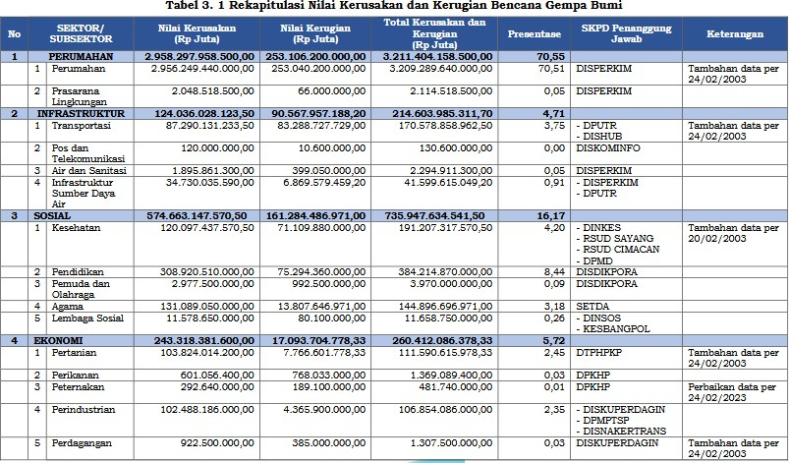
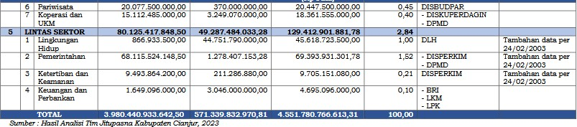

Slide 34
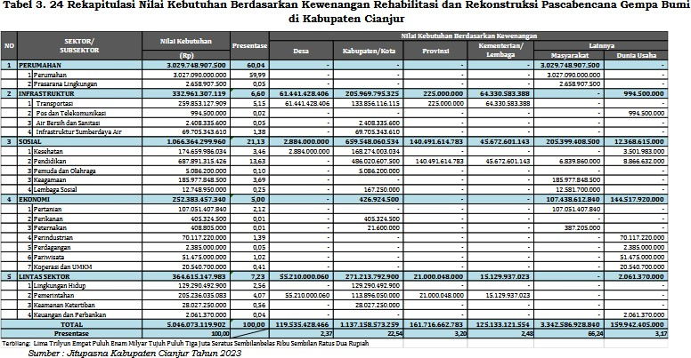

Slide 35
3
Rencana Rehabilitasi dan Rekonstruksi Pascabencana (R3P)

Slide 36

TAHAPAN PENYUSUNAN R3P
PENYUSUNAN RANCANGAN R3P
KONSULTASI/KONSOLIDASI
Tim mengumpulkan data.
Konsolidasi hasil Jitupasna.
PENETAPAN
Penandatanganan Gubernur/Bupati/ Walikota
Konfirmasi BNBA+NIK+No.KK.
Tim mengolah, menganalisis data &
dikelompokkan sesuai sektor (5 Sektor).
Konfirmasi kewenangan aset &
identifikasi sumber pendanaan
Tim menyiapkan draft R3P.
I
II
III
IV
V
VI
PERSIAPAN
Sosialisasi informasi awal R3P oleh BNPB.
PENYAJIAN RANCANGAN R3P
Paparan kepada Bupati/Sekda.
FINALISASI
Perbaikan hasil review
Inventarisasi kebutuhan tim penyusunan
R3P utk ditetapkan oleh Kepala Daerah.
Penyusunan draft SK Penetapan R3P.
Pengecekan kesiapan Jitupasna.
Briefing tim penyusun R3P oleh BNPB.

Slide 37


JANGKA WAKTU BERLAKU R3P: Maksimal 3 TAHUN
RR - BUN
RR - BUN
RR – BUN, APBD, APBN K/L
T.A -1
T.A -2
T.A -3
APBD belum tersedia
BUN menutup gap, jika APBD tidak mampu
Penanganan darurat DSP
Notes:
Dimulai pada saat Tanggap Darurat dan paling lama 90 hari

Slide 38
Pembentukan Tim Jitupasna
Tim Jitupasna | Personil |  | Tugas
 | R3P | Laporan Jitupasna
Koordinator | Sekda | Kalaksa BPBD | memberikan arahan, mengkoordinir, supervisi dan melaporkan hasil jitupasna
Tim Pengumpul Data | Ketua Tim, Kabid RR/Ess III | Ketua Tim, Ess IV di BPBD | mengumpulkan, menyerahkan dan mengklasifikasikan data per sektor serta bertanggungjawab terhadap kebenaran dan kelengkapan data
Tim Analisis dan Pelaporan | Ketua Tim, Kepala Bappeda/ Kalaksa BPBD | Ketua Tim, Ess III atau IV di BPBD | mengolah, verivali data, menilai akibat, menganalisis dampak, memperkirakan kebutuhan dan menyusun laporan jitupasna

Slide 39
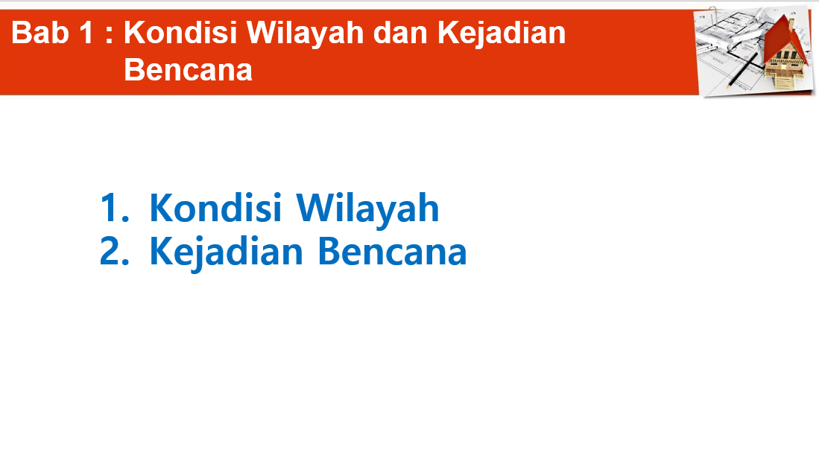
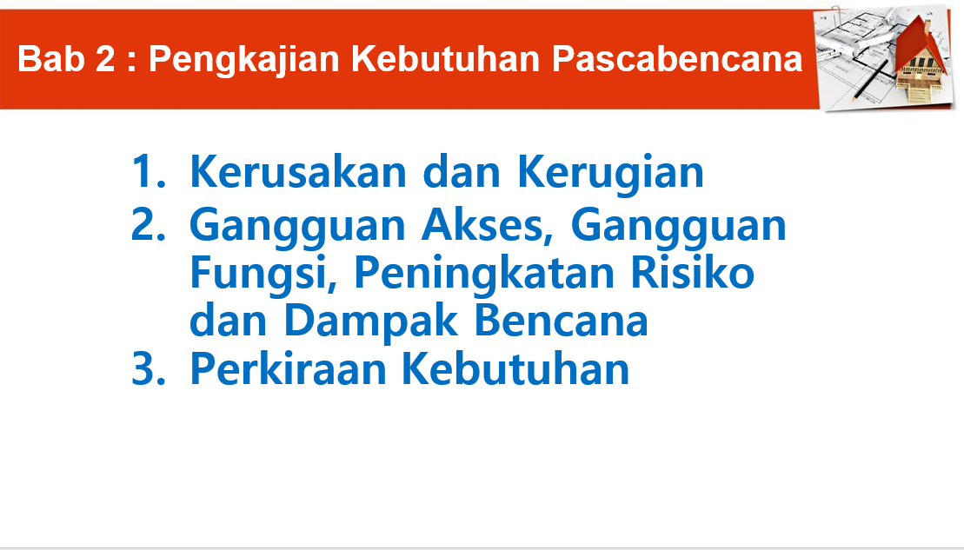
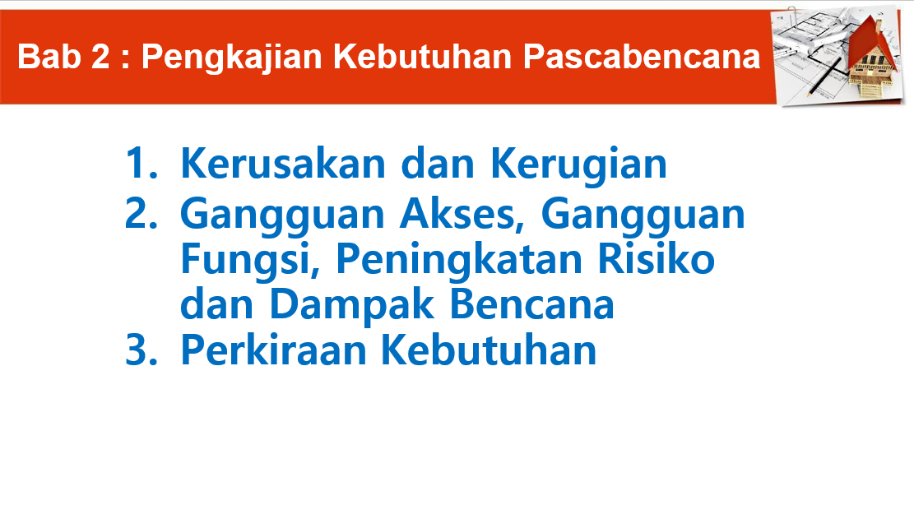
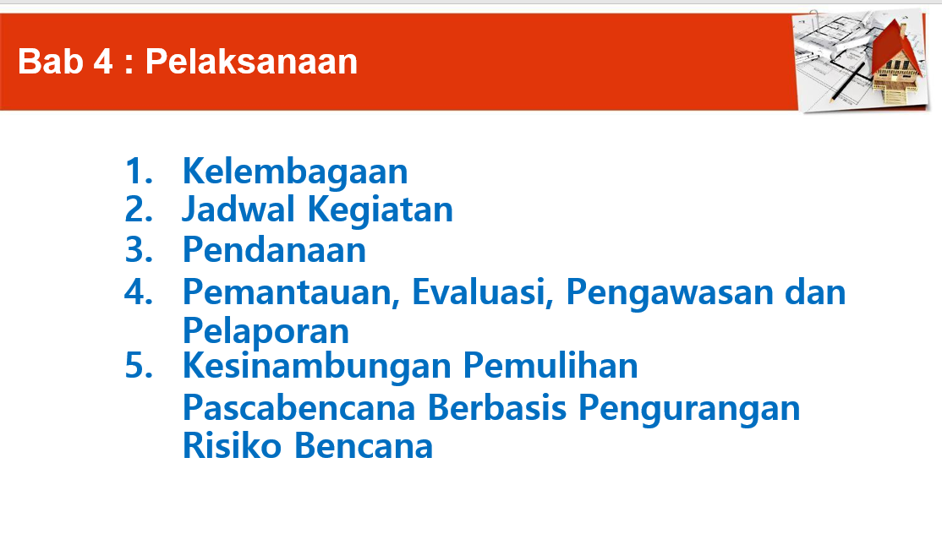
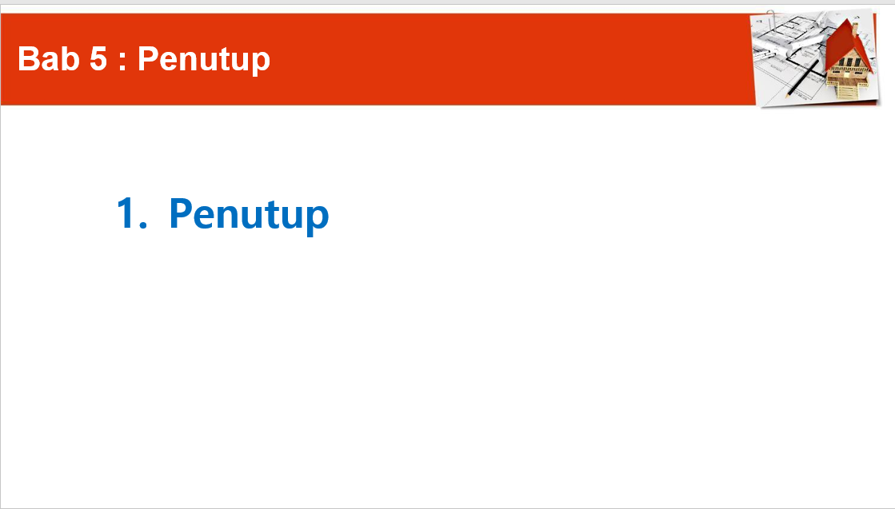
DOKUMEN R3P

Slide 40

ISI R3P
1
Kondisi Wilayah dan Kejadian Pascabencana
2
Jitupasna
3
Kebijakan dan Strategi
4
Pelaksanaan RR Pascabencana
5
Penutup

Slide 41
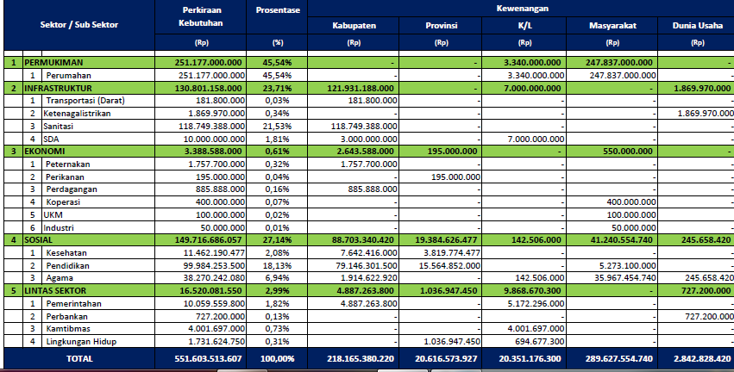
PERKIRAAN KEBUTUHAN BERDASARKAN KEWENANGAN ASET

Slide 42
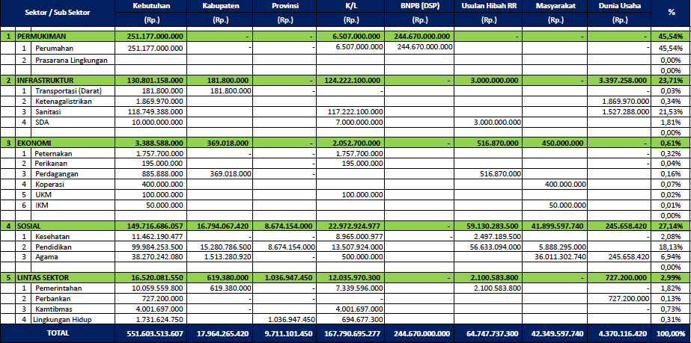
IDENTIFIKASI SUMBER PENDANAAN

Slide 43








Penetapan
Gubernur/Bupati/Walikota
Kepala BNPB
Sesuai skala bencana

Slide 44


